Slide 1
מערכת שידורים לאומית

Slide 2
דוד המלך בירושלים
עם מיכל סהר

Slide 3



מה נעשה היום?
נספר סיפור
נשיר שיר
נציג בעקבות דוד המלך

Slide 4
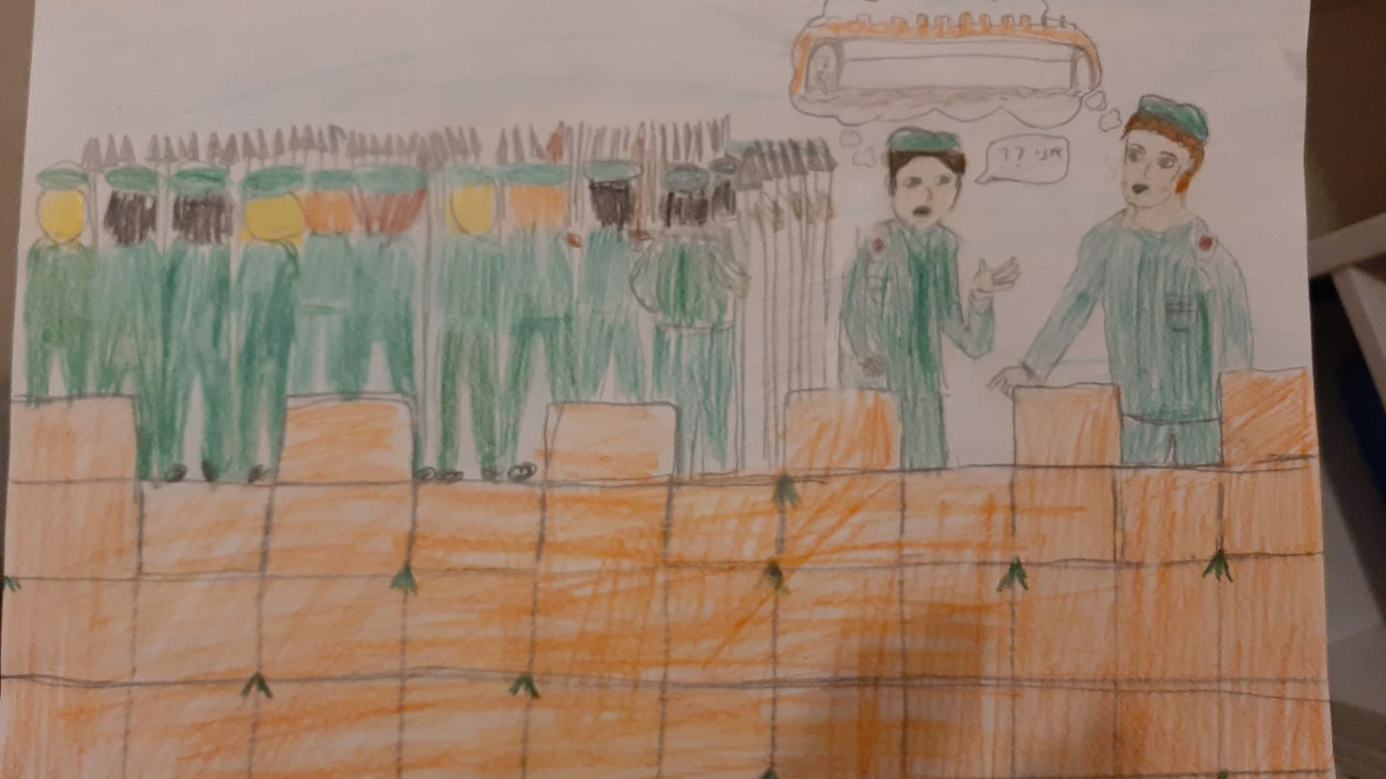
דוד המלך מגיע לירושלים

Slide 5
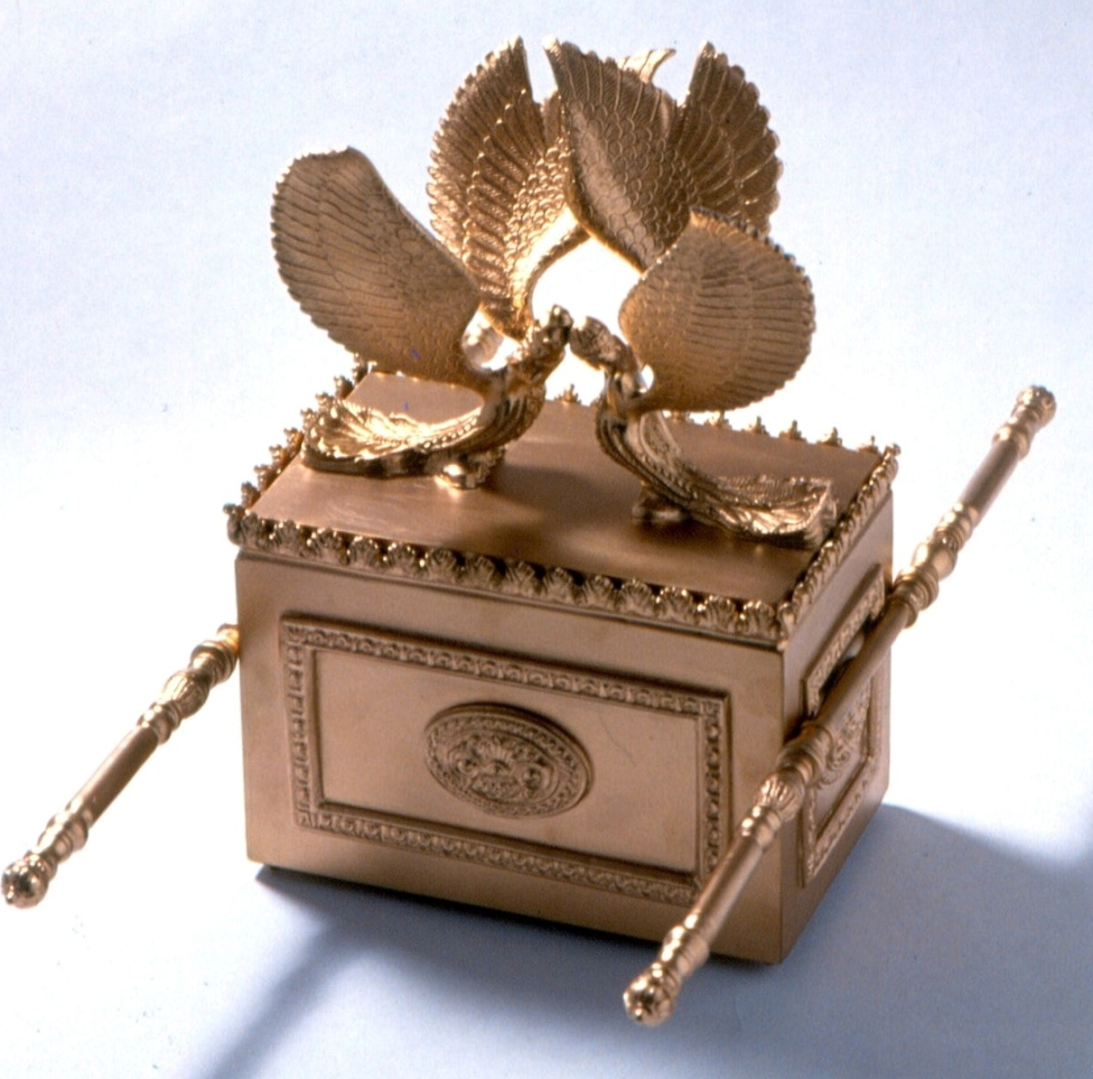
דגם ארון הקודש בירושלים
מתוך אתר האינטרנט של מכון המקדש

Slide 6

שיר שמחתי באומרים לי
"שמחתי באומרים לי בית ה' נלך,
עומדות היו רגלינו בשערייך ירושלים"
מילים: תהילים קכ"ב, לחן: מרדכי כלפון ז"ל, ביצוע: חיים משה

Slide 7
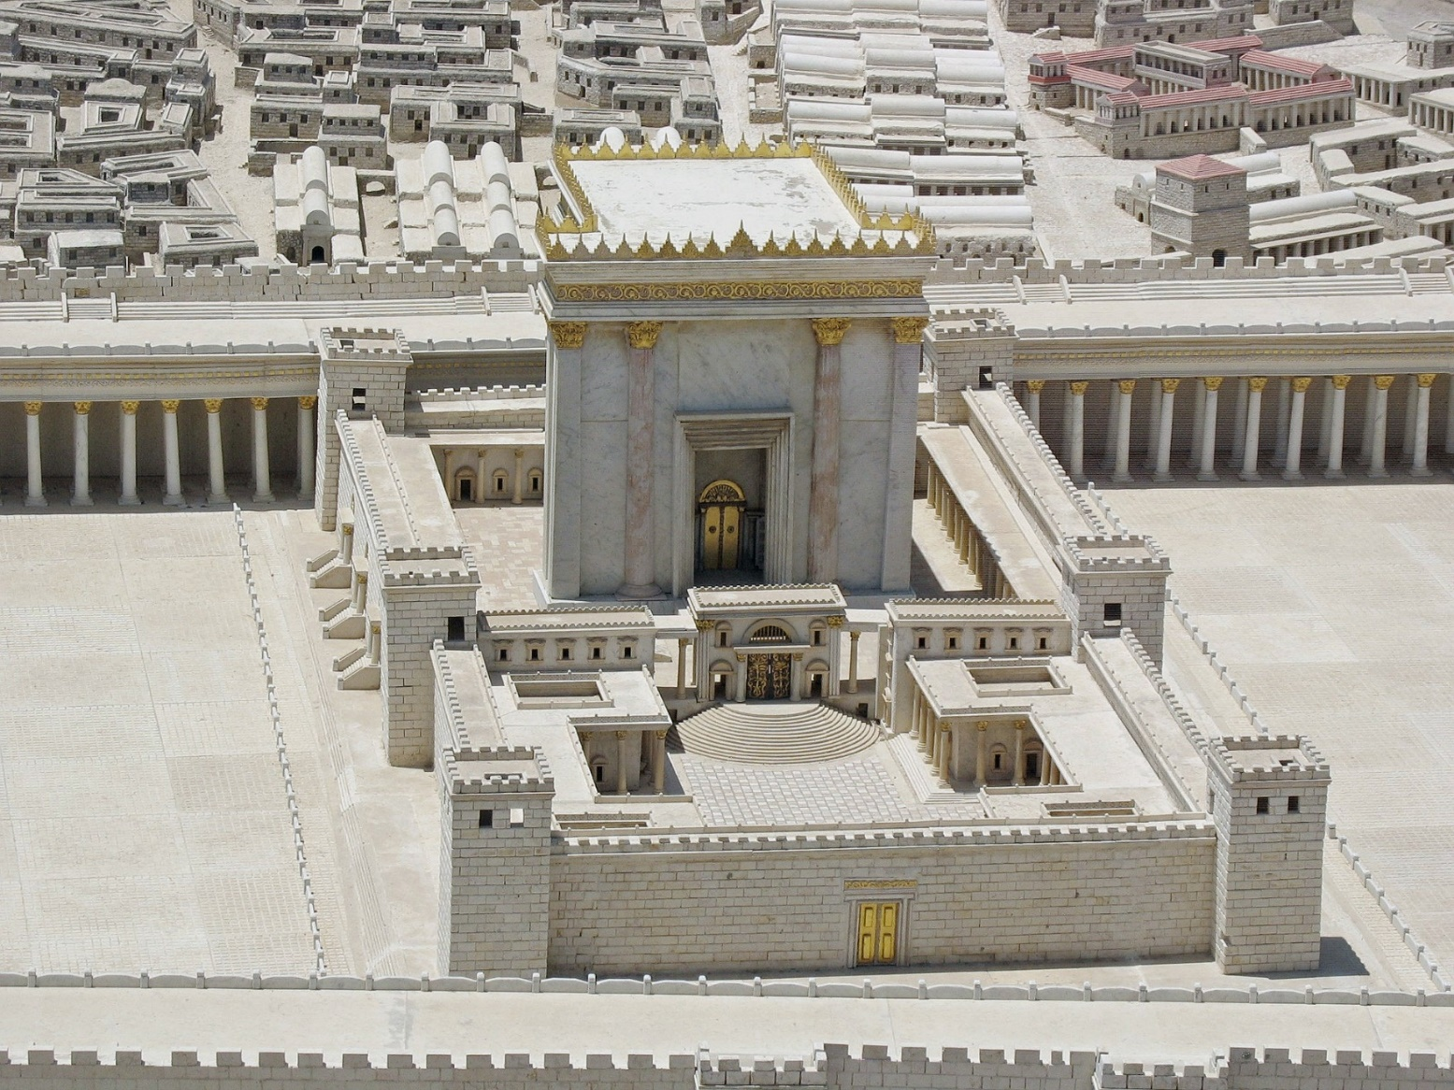
בית המקדש בירושלים

Slide 8
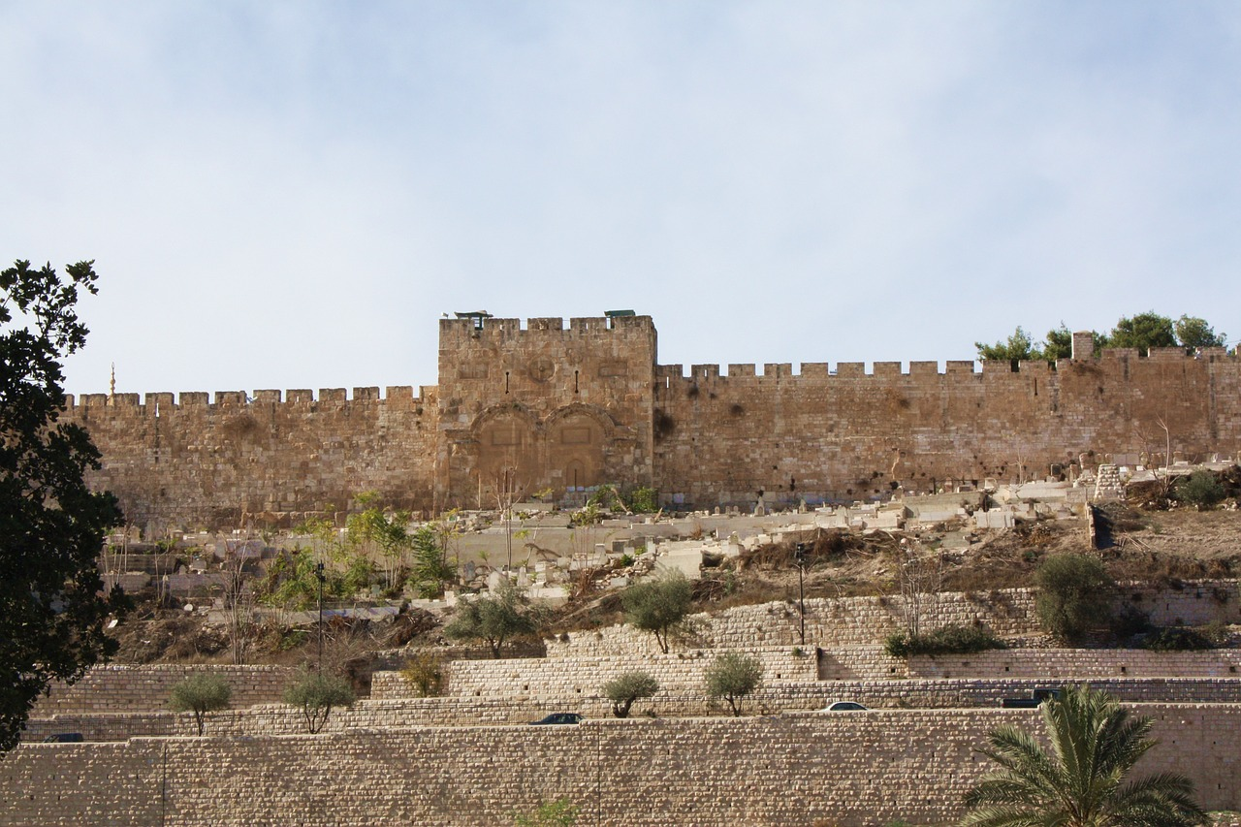

Slide 9
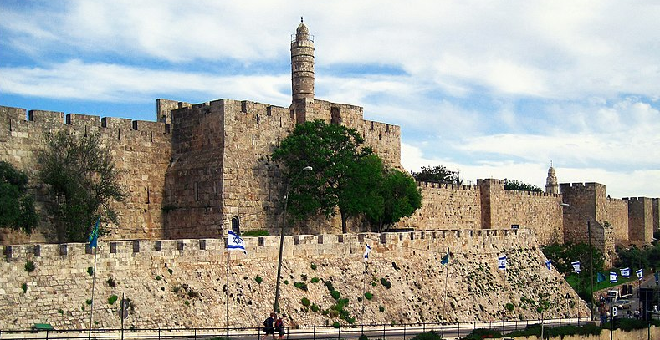

Slide 10
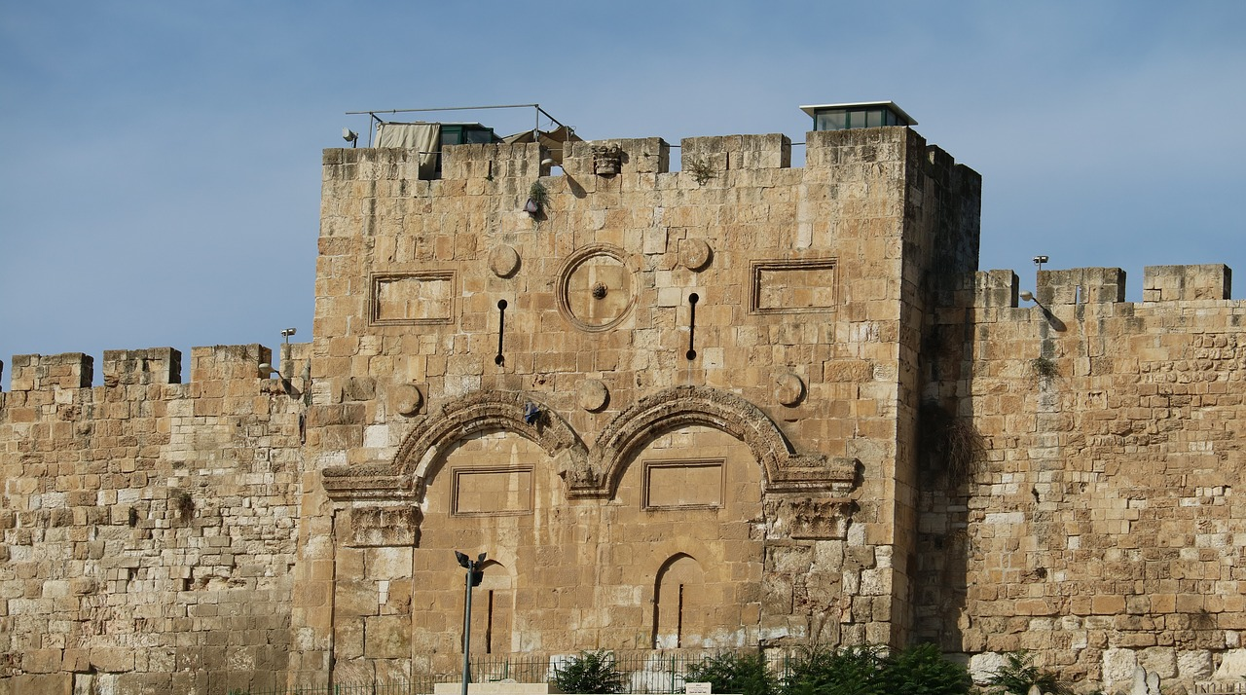

Slide 11
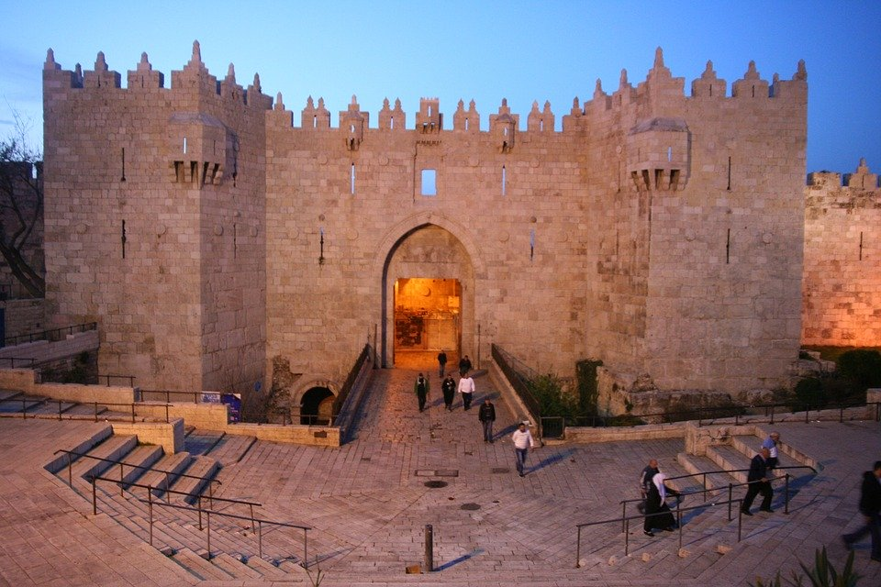

Slide 12
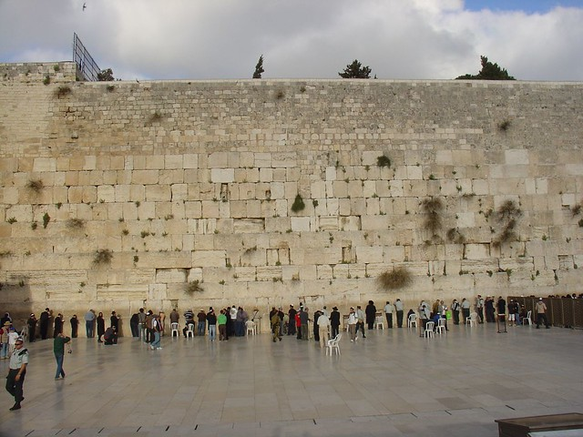

Slide 13

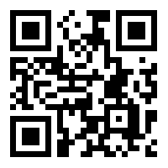
מה עשינו היום?
סיפרנו סיפור
שרנו שיר
המחזנו

Slide 14



מה עוד?
להכין כתר, להתחפש לדוד המלך ולצאת לטיול בירושלים
לבחור סיפור על דוד המלך שהרשים אתכם, לצייר אותו ולשתף אותנו
לתכנן "טיול" בעקבות דוד המלך בירושלים

Slide 15
ערכו והכינו
מיכל סהר, גננת בגן ממ"ד - שלוה , ירושלים
אסתר חטב, מפקחת ארצית על החינוך הקדם יסודי, ממ"ד
אפרת בן חמו, מדריכה ארצית , האגף לחינוך קדם יסודי

Slide 16
קרדיטים
שיר: שמחתי- לחן: מרדכי כלפון ז"ל, ביצוע: חיים משה.
תמונה ארון העדות: מכון המקדש

Slide 17
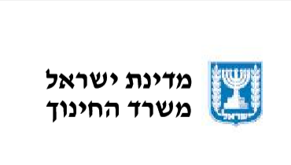
נוהל שימוש ביצירות מוגנות בזכויות יוצרים ואיתור בעלי זכויות
השימוש ביצירות במהלך שידור זה נעשה לפי סעיף 27א לחוק זכות יוצרים, תשס"ח-2007. אם הינך בעל הזכויות באחת היצירות, באפשרותך לבקש מאיתנו לחדול מהשימוש ביצירה, זאת באמצעות פנייה לדוא"ל rights@education.gov.il

